Slide 1
Shaldyn Angelina Ortiz Garcia

Slide 2
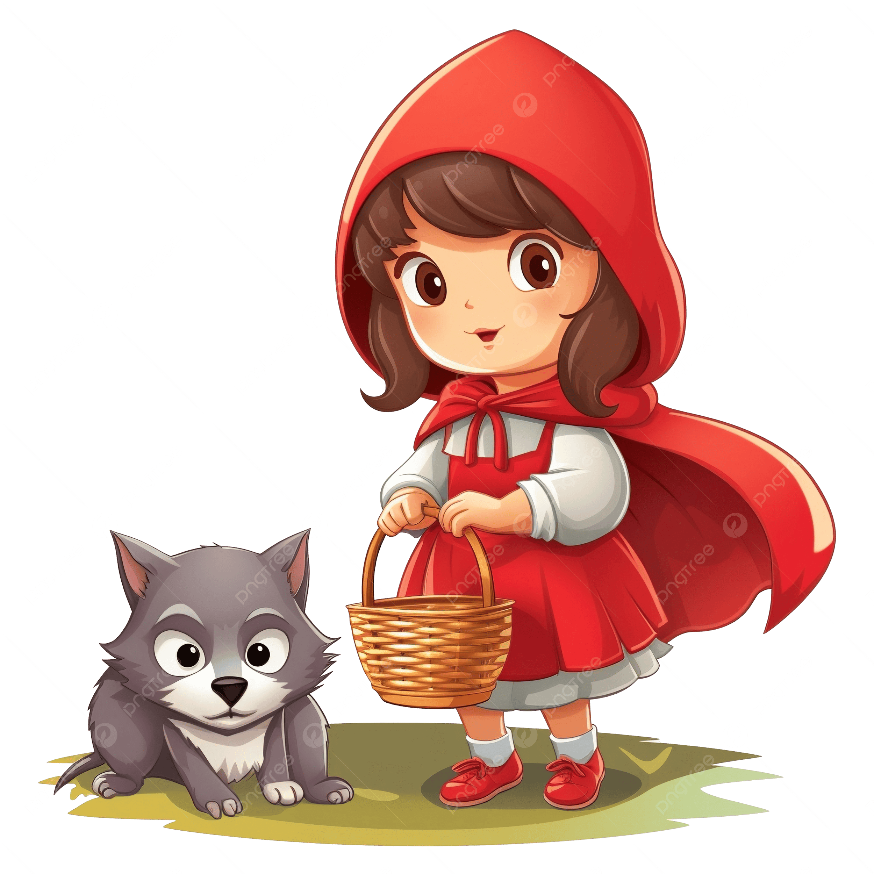
Hola me llamo caperuza roja y llevo galletas a mi abuela
Me voy de camino a otro lugar

